Slide 1

자료구조와 실습 프로젝트
박형모, 김선우, 이호재

Slide 2

CONTENTS
자료구조
알고리즘
실행결과

Slide 3
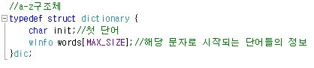
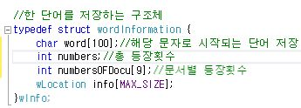
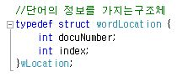
1. 자료구조

Slide 4
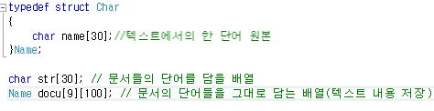
1. 자료구조
Document1
Document2
Document3
Document4
Document5
Document6
Document7
Document8
Document9

Slide 5
2. 알고리즘
//텍스트에서 단어 읽어오는 함수(읽고, 정보까지 넣는다)
1. void ReadTxtWord(char Filename[], int docuNumber);
//단어 정보 입력함수
2. void insertInfo(char *word, int docuNumber, int index);
//빈도수를 정렬하여 frequency 배열에 저장하는 함수
3. void frequencySort(int initWord, int wordLocation);
//결과를 출력하는 함수
4. void printResults(int initWord, int wordLocation, char * userword);

Slide 6
2. 알고리즘
Document1 -> A Man like grape Document2 ->a Apple Awesome A
1 | 2
빈도수
wInfo words[0]
char word = ‘a’;
Int nums = 3;
numDocu[4];
wLocation info[5];
DocuNumber
1
0
2
0
2
3
Dictionary
Int initWord = ‘a’;
wInfo words[5]
index
wInfo words[1]
char word = ‘apple’;
Int nums = 1;
numDocu[4];
wLocation info[5];
frequencySort
Frequency[4]
wInfo words[2]
char word = ‘awesome’;
Int nums = 1;
numDocu[4];
wLocation info[5];
2 | 1
DocuNumber

Slide 7
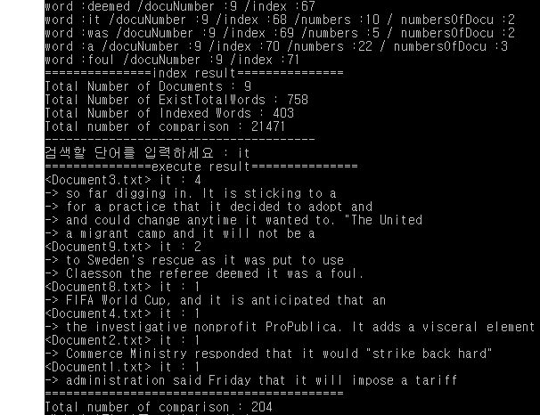
3. 실행결과

Slide 8
Thanks

